Slide 1
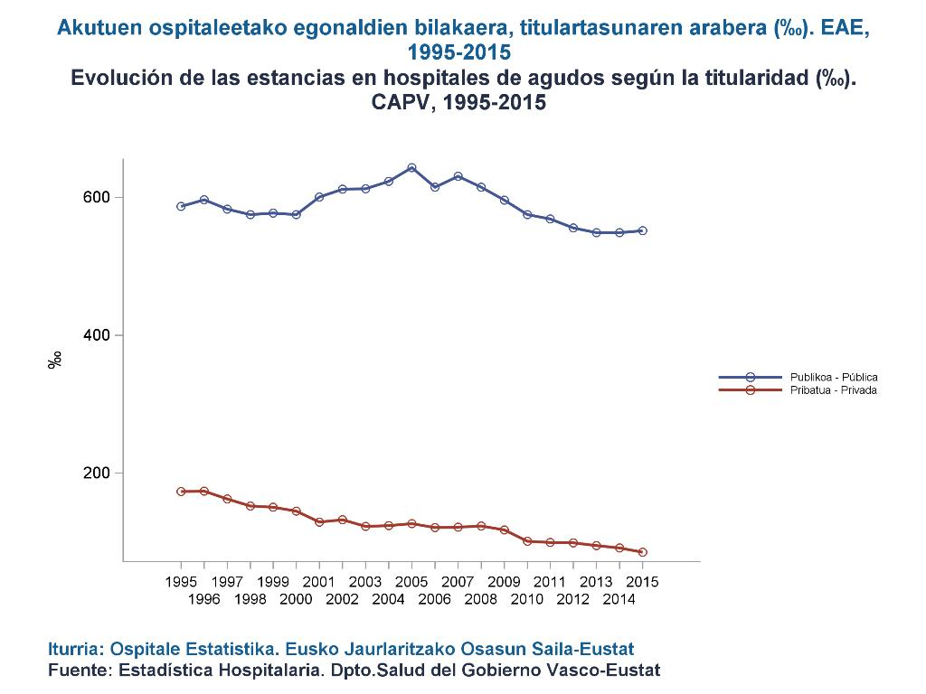
Evolución de las estancias en hospitales de agudos según la titularidad (‰). CAPV, 1995-2015
Público
Privado
Fuente: Estadística Hospitalaria. Dpto. Salud del Gobierno Vasco-Eustat

Slide 2
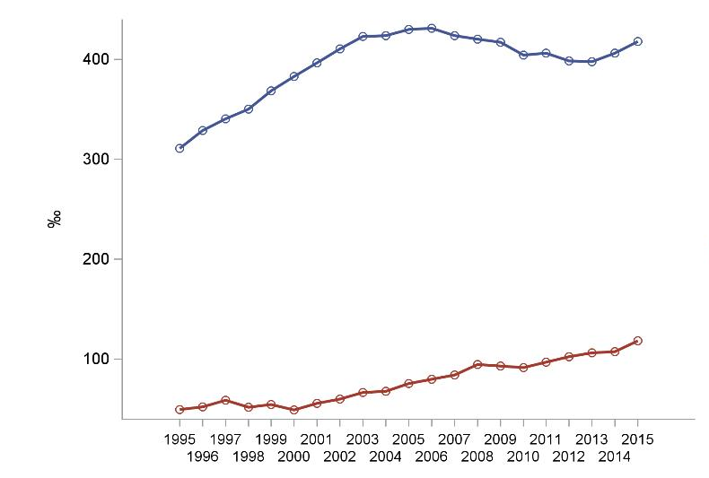
Evolución de las urgencias en hospitales de agudos según la titularidad (‰). CAPV, 1995-2015
Público
Privado
Fuente: Estadística Hospitalaria. Dpto. Salud del Gobierno Vasco-Eustat

Slide 3
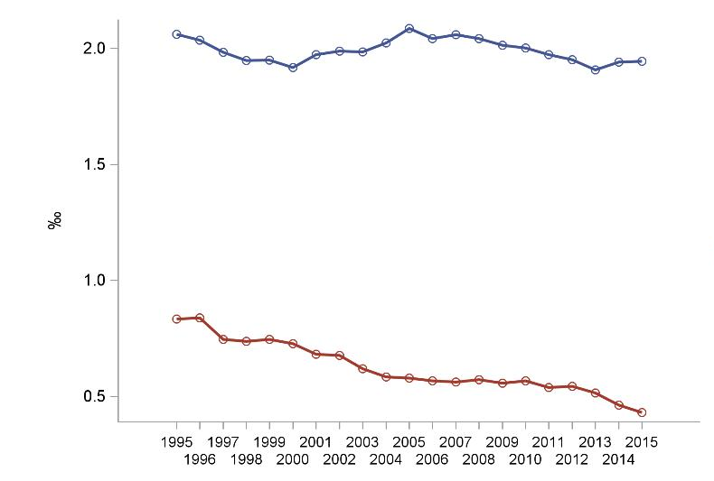
Evolución de la dotación de camas en hospitales de agudos según la titularidad (‰). CAPV, 1995-2015
Público
Privado
Fuente: Estadística Hospitalaria. Dpto. Salud del Gobierno Vasco-Eustat

Slide 4
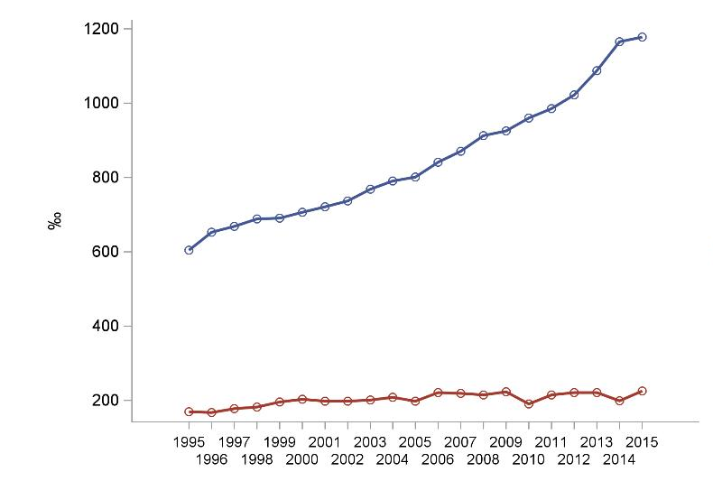
Evolución del número de consultas externas intrahospitalarias en hospitales de agudos según la titularidad (‰). CAPV, 1995-2015
Público
Privado
Fuente: Estadística Hospitalaria. Dpto. Salud del Gobierno Vasco-Eustat

Slide 5
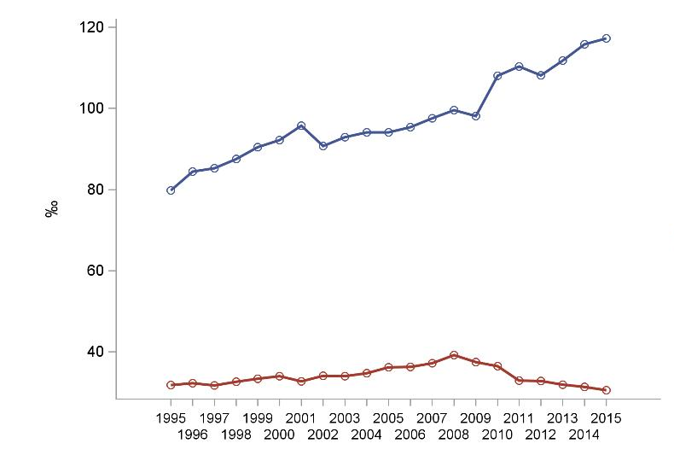
Evolución de los ingresos en hospitales de agudos según la titularidad (‰). CAPV, 1995-2015
Público
Privado
Fuente: Estadística Hospitalaria. Dpto. Salud del Gobierno Vasco-Eustat

Slide 6
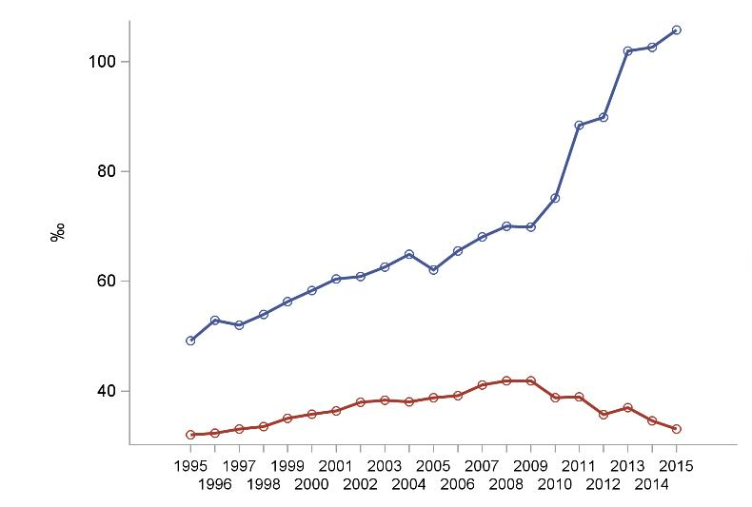
Evolución del número de intervenciones quirúrgicas según la titularidad (‰). CAPV, 1995-2015
Público
Privado
Fuente: Estadística Hospitalaria. Dpto. Salud del Gobierno Vasco-Eustat

Slide 7
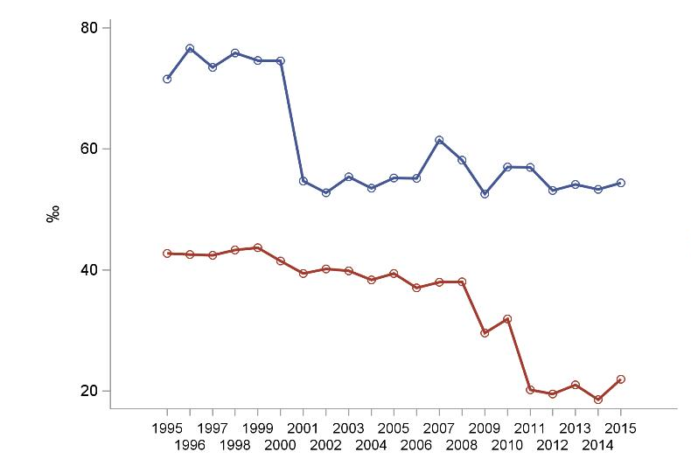
Evolución de las estancias en hospitales de media y larga estancia según la titularidad (‰). CAPV, 1995-2015
Público
Privado
Fuente: Estadística Hospitalaria. Dpto. Salud del Gobierno Vasco-Eustat

Slide 8
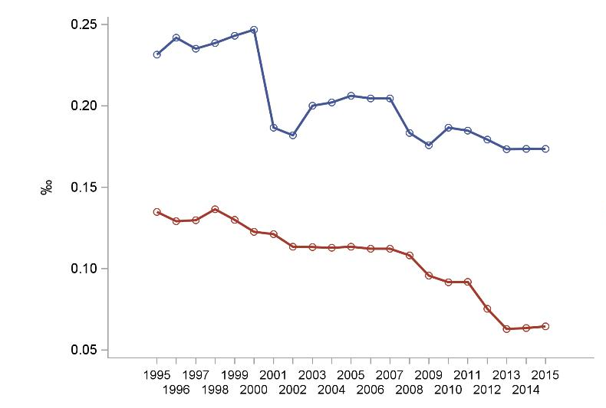
Evolución de la dotación de camas en hospitales de media y larga estancia según la titularidad (‰). CAPV, 1995-2015
Público
Privado
Fuente: Estadística Hospitalaria. Dpto. Salud del Gobierno Vasco-Eustat

Slide 9
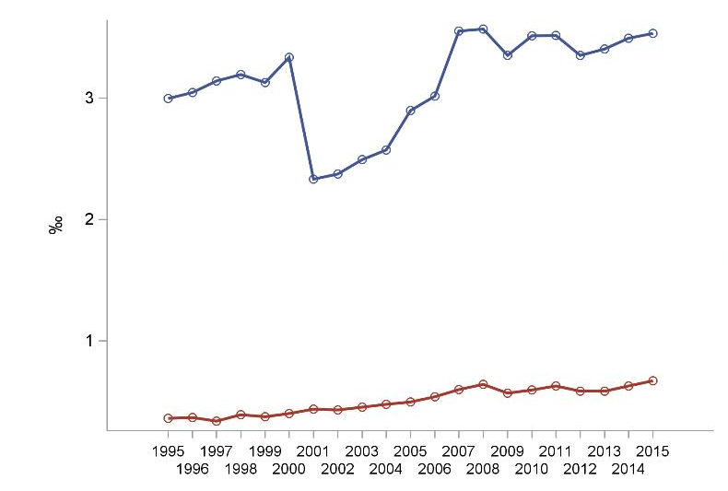
Evolución de los ingresos en hospitales de media y larga estancia según la titularidad (‰). CAPV, 1995-2015
Público
Privado
Fuente: Estadística Hospitalaria. Dpto. Salud del Gobierno Vasco-Eustat

Slide 10
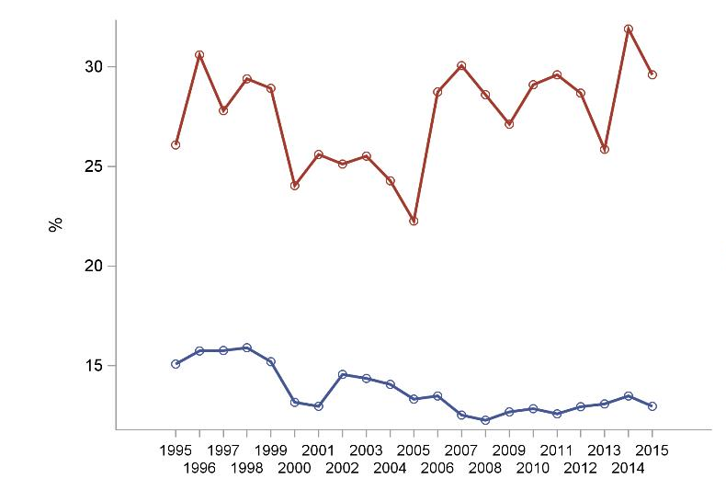
Evolución del índice de cesáreas por cada cien partos según la titularidad (‰). CAPV, 1995-2015
Público
Privado
Fuente: Estadística Hospitalaria. Dpto. Salud del Gobierno Vasco-Eustat

Slide 11
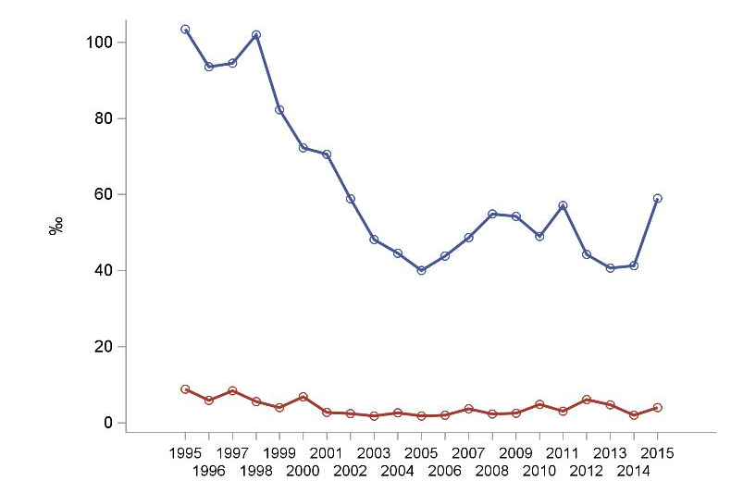
Evolución del índice de necropsias para cada mil fallecimientos según la titularidad (‰). CAPV, 1995-2015
Público
Privado
Fuente: Estadística Hospitalaria. Dpto. Salud del Gobierno Vasco-Eustat

Slide 12
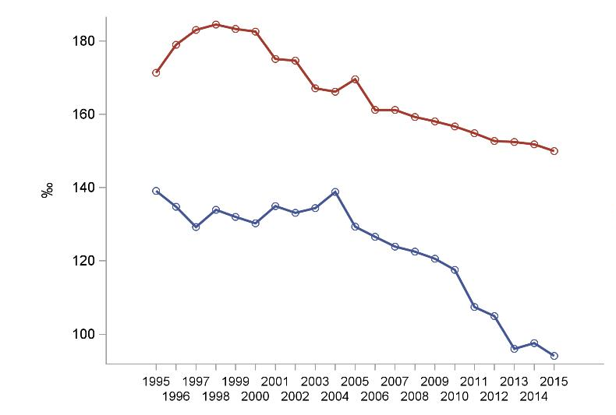
Evolución de las estancias en hospitales psiquiátricos según la titularidad (‰). CAPV, 1995-2015
Público
Privado
Fuente: Estadística Hospitalaria. Dpto. Salud del Gobierno Vasco-Eustat

Slide 13
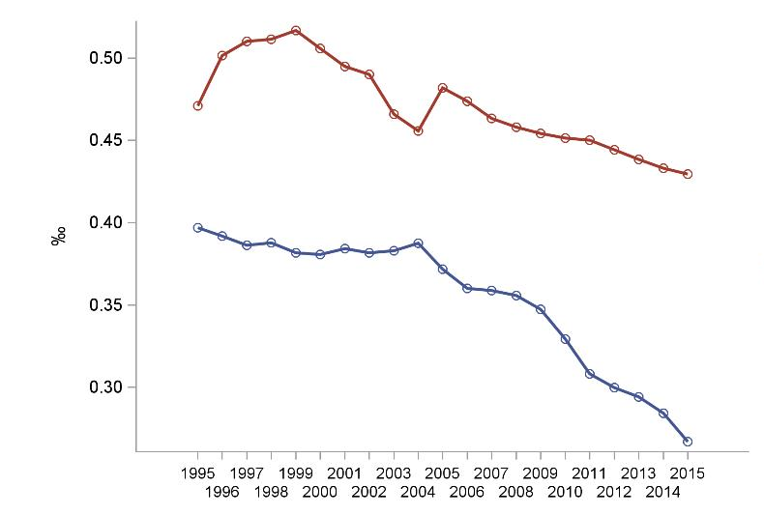
Evolución de la dotación de camas en hospitales psiquiátricos según la titularidad (‰). CAPV, 1995-2015
Público
Privado
Fuente: Estadística Hospitalaria. Dpto. Salud del Gobierno Vasco-Eustat

Slide 14
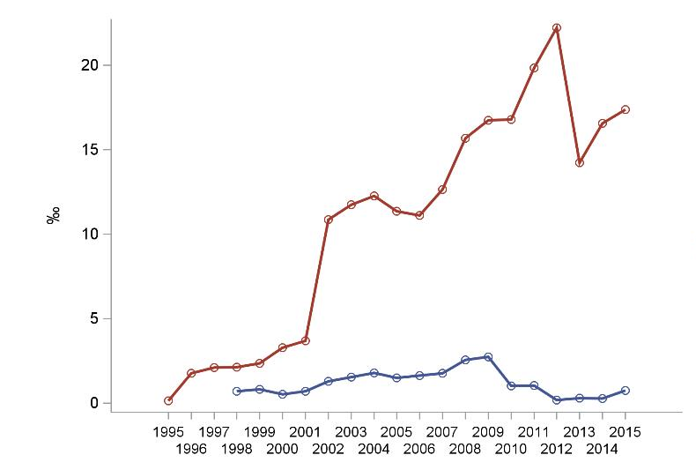
Evolución del número de consultas externas intrahospitalarias en hospitales psiquiátricos según la titularidad (‰). CAPV, 1995-2015
Público
Privado
Fuente: Estadística Hospitalaria. Dpto. Salud del Gobierno Vasco-Eustat

Slide 15
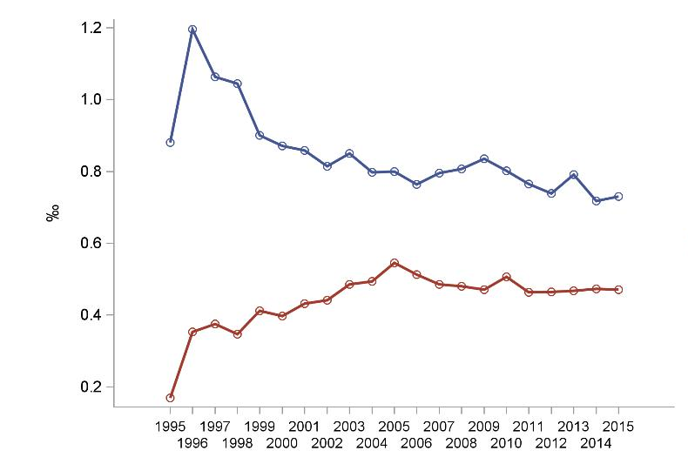
Evolución de los ingresos en hospitales psiquiátricos según la titularidad (‰). CAPV, 1995-2015
Público
Privado
Fuente: Estadística Hospitalaria. Dpto. Salud del Gobierno Vasco-Eustat

